Slide 1

《光明纪元》
客户端技术构架概述
Oscar.Ken

Slide 2

目录
整体结构
  核心类层次结构
  Kismet及扩展
渲染
  材质
  动画
  特效
  UI
  换装系统
场景交互
战斗技能系统
NPC AI
PHYSX物理系统应用
  可破坏物体
  布料
渲染性能优化（LOD）

Slide 3
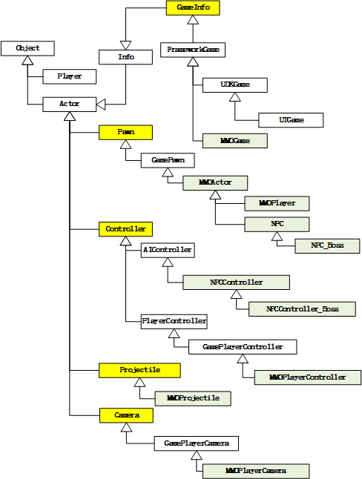
  整体结构——核心类层次结构
充分利用UDK的核心框架类，并在此基础上建立基础的角色控制层次，并实现换装、AI、技能的配置管理接口。

Slide 4
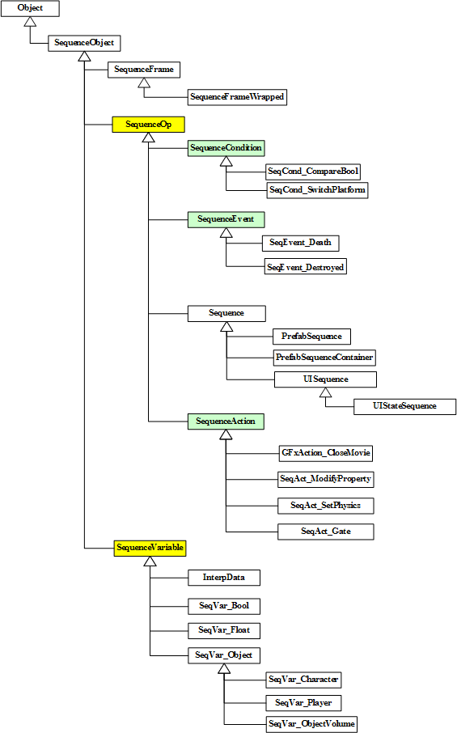
  整体结构——Kismet及扩展
Kismet用于实现复杂的逻辑控制流程，以事件为基础进行控制。
如部分需要情节演绎，并进行交互控制触发的内容。
扩展方式上，以组件形式实现各个功能，并通过Kismet控制流程连接起来完成最终功能。
部分Kismet Action会被实现会发送网络协议给服务器进行确认，然后等待服务器协议继续进行后面的逻辑。

Slide 5
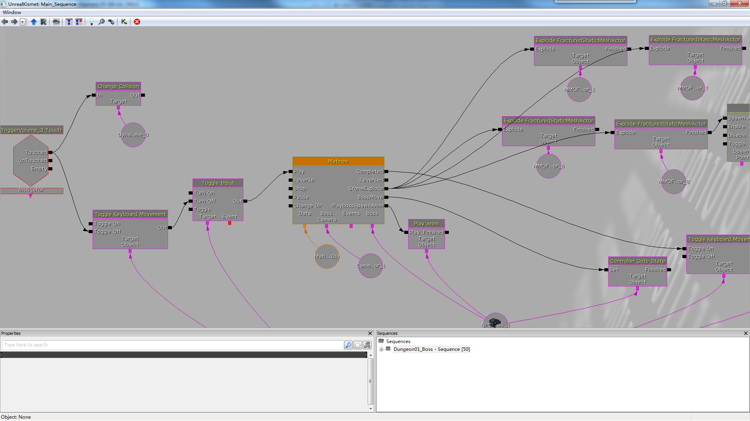
  整体结构——Kismet编辑器
利用Kismet实现的BOSS出场交互

Slide 6
  渲染——材质
模板
实例
参数
Material Instance Const
Scalar Parameter
Vector Parameter
Texture Parameter
Static Switch Parameter
Material (Template)
Material Instance Time Varying
Unreal的材质系统主要为可视化的树状Shader编辑器，支持VertexShader、PixelShader，并内建大量动态参数。
通过建立统一的材质模板，并根据需求实例化模板，实现材质的复用及参数统一化。提升运行性能，节省存储空间。

Slide 7
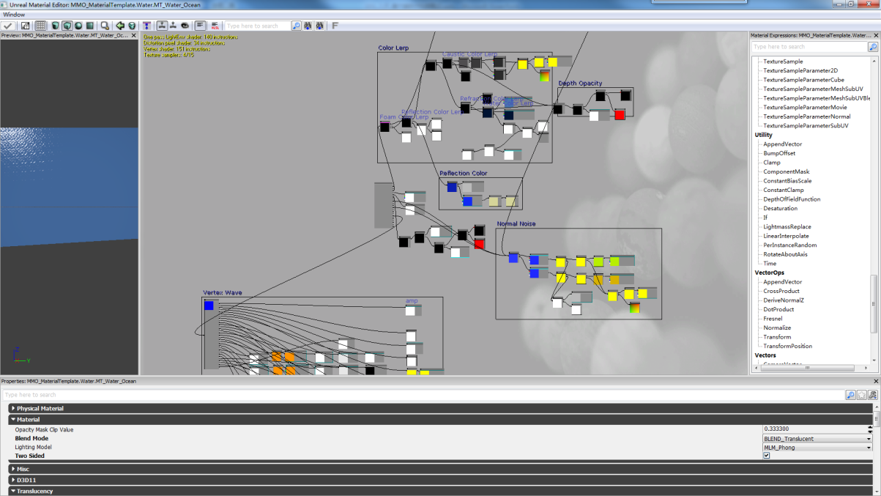
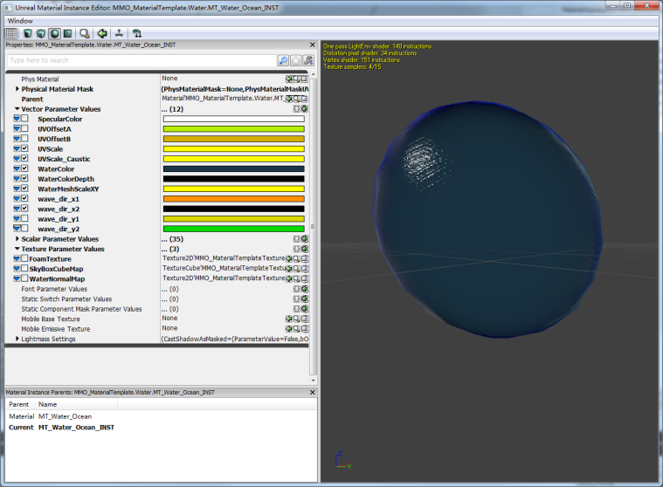
  渲染——材质编辑器
材质编辑器
材质实例编辑器

Slide 8
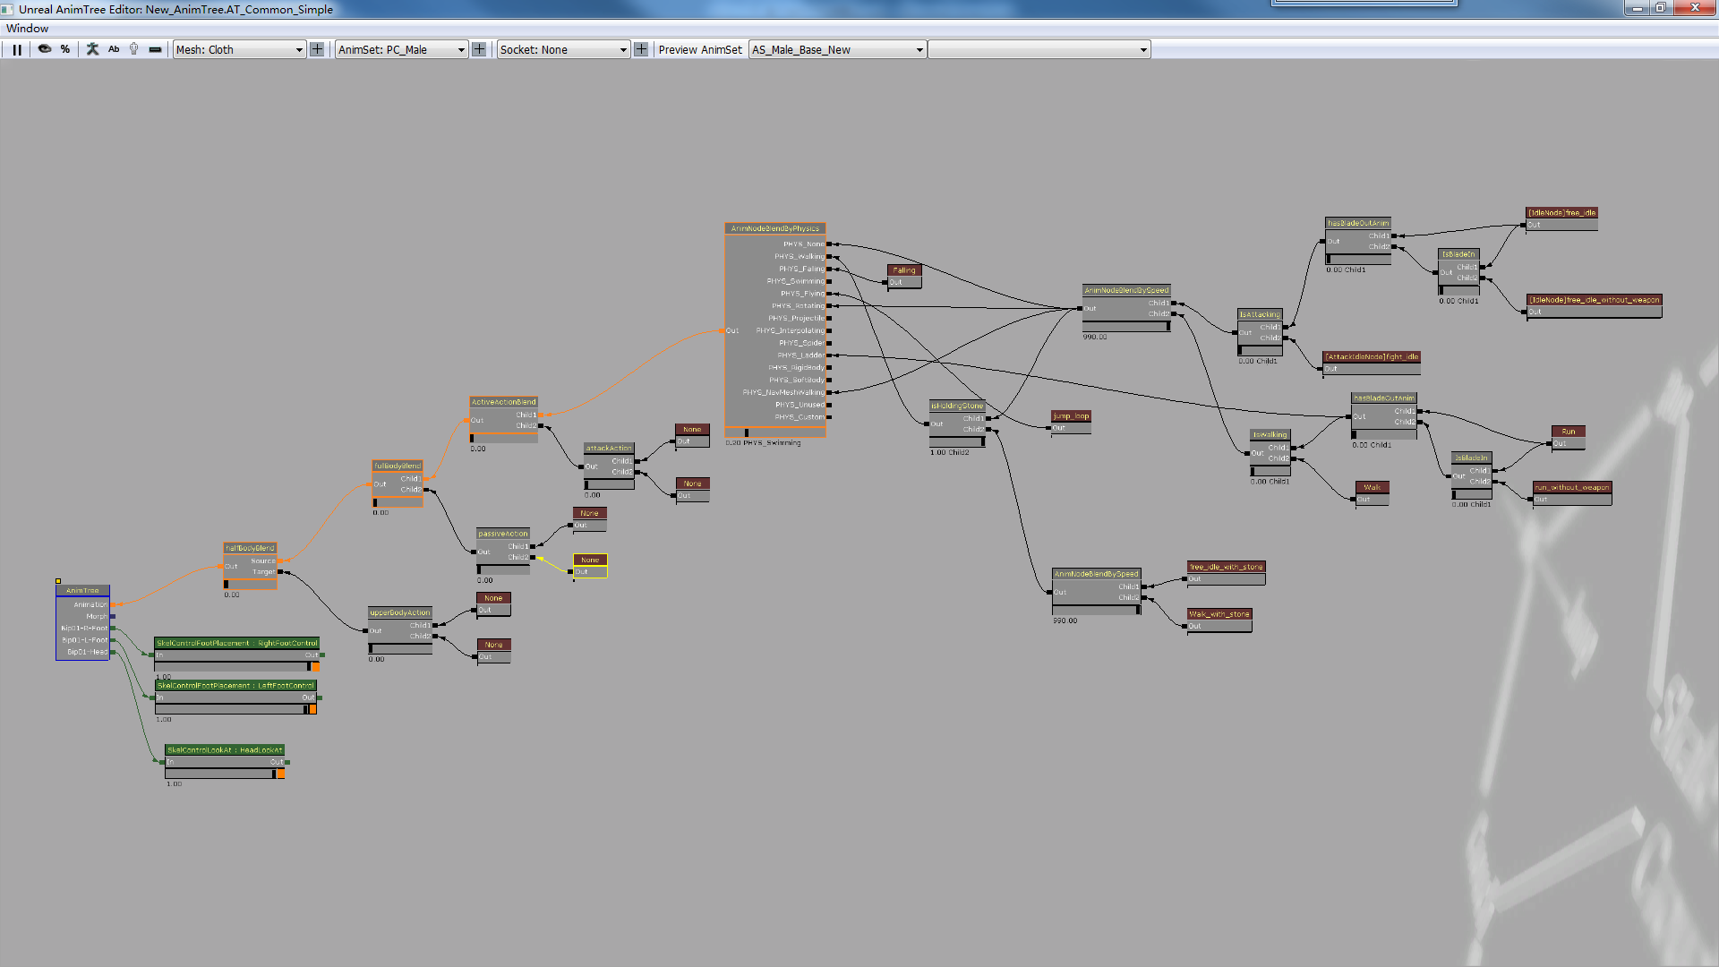
  渲染——动画
Unreal的动画系统主要用树状结构来实现复杂的动画混合。
可以在动画树中设计状态变量，并通过运行时修改实现动画混合的变化。
玩家移动及物理状态的动画切换也通过相应的节点进行混合控制。

Slide 9
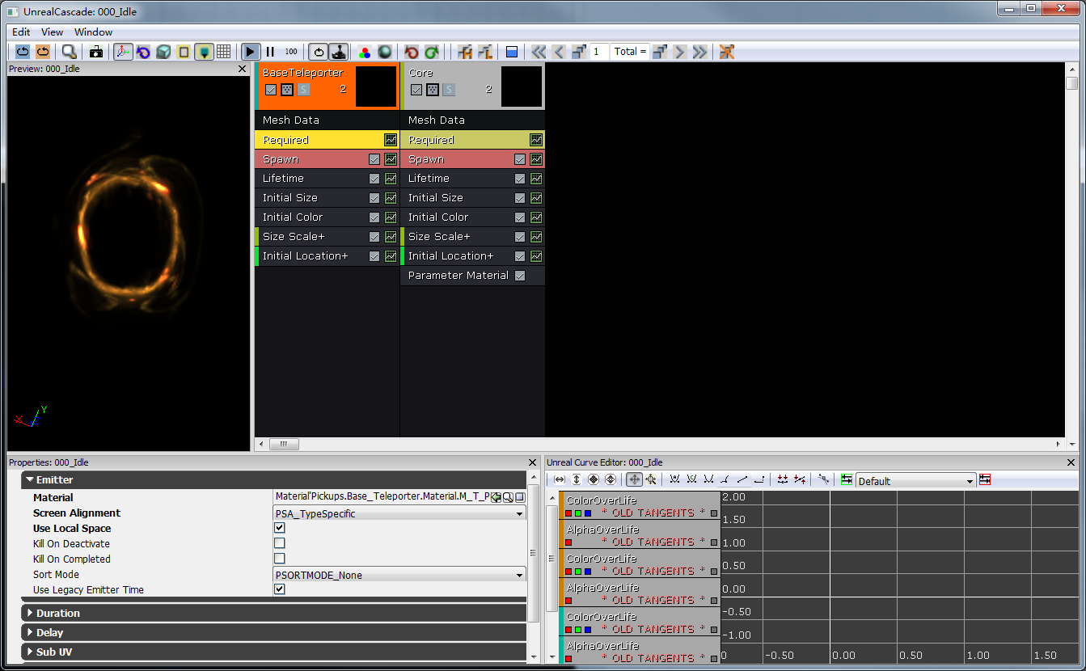
  渲染——特效
特效主要以粒子系统为基础实现。
角色动画特效通过配置AnimNotify来实现。

Slide 10
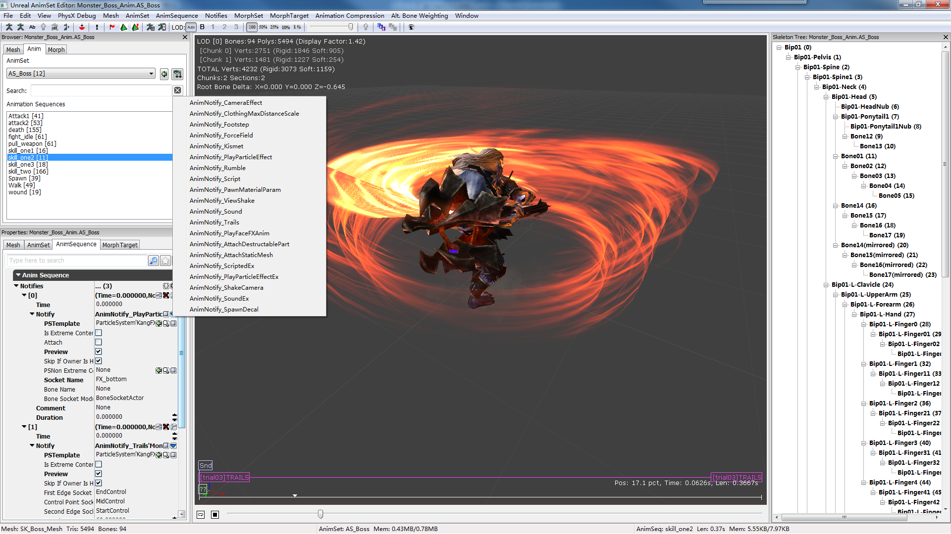
  渲染——角色动画特效
AnimNotify配置特效及关键事件通知

Slide 11
  渲染——UI
Unreal内建支持的UI系统：
Scaleform GFX——基于Flash的UI
Unreal HUD——简单的自绘
Scaleform GFX带来的问题：
美术需要会Flash工具
程序需要会Flash脚本
制作流程稍复杂一点
资源制作方式较复杂
整体UI制作时间更长

Slide 12
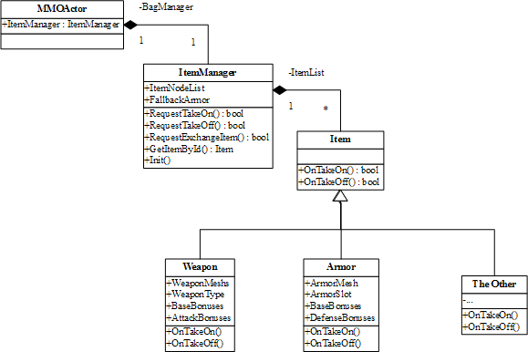
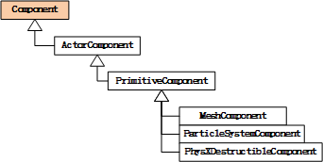
  渲染——换装系统
换装系统主要利用UE3的组件对象技术，实现分割模型的拼装，及动画联动。

Slide 13
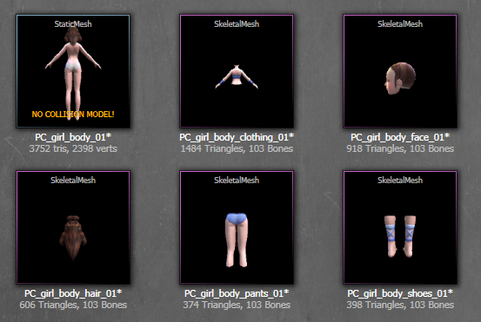
  渲染——换装系统模型部件
根据规范切分出骨架模型部件，在游戏中通过换装系统组装成玩家角色。

Slide 14
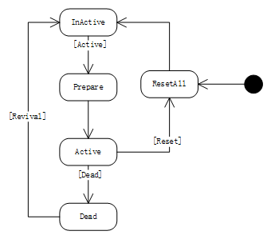
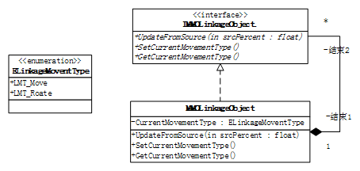
  场景交互——联动机关
每个机关对象有自身的状态转换
联动机关对象主要通过组合对象协调

Slide 15
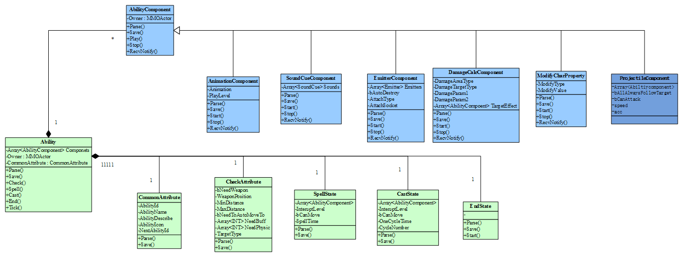
  战斗技能系统
组件式的技能系统，可方便策划任意配置技能。
技能数据可导出成XML，服务器也使用。
主要分为技能状态和技能组件两大块。

Slide 16
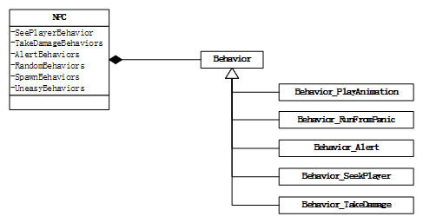
  NPC AI
组件式的行为，通过事件响应驱动。
策划可为不同的NPC配置不同的事件响应行为。

Slide 17
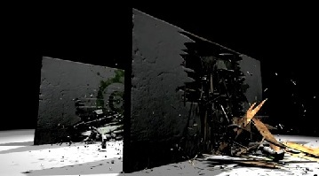
  PHYSX——可破坏物体
主要实现场景中的可破坏模型。
有阻挡的模型通过动态开关其阻挡框实现需求。
APEX为最新的可破坏系统，以后会统一采用这个技术方案。

Slide 18
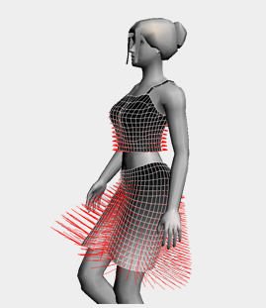
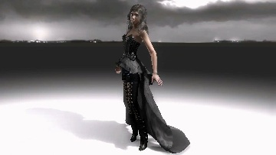
  PHYSX——布料
APEX Clothing为最新的基于PHYSX应用的布料系统。
通过美术在3ds max中刷布料权重，并设置碰撞属性，导出数据到UDK中进行设置实现实时物理布料模拟，可产生场景交互响应。
另外对于像纸片之类的小物体也可通过布料系统来模拟。

Slide 19
  渲染性能优化（LOD）
渲染对象 | 支持的渲染性能优化方式
Static Mesh | LOD
Skeletal Mesh | LOD
粒子系统 | LOD
地形 | LOD
APEX Clothing | LOD
植被 | 开/关
材质 | 系统参数
后期处理 | 开/关
在FPS低于30时，强制自动降低渲染质量。

Slide 20


